Slide 1
МКОУ «Гончаровская СОШ»
МАТЕМАТИКА.
Приемы и способы, используемые при подготовке к ЕГЭ.
Подготовила : учитель высшей квалификационной категории ГЕРАСИМОВА ГАЛИНА ДМИТРИЕВНА

Slide 2
«Знание только тогда знание, когда оно приобретено усилиями своей мысли, а не памятью»
Л. Н. Толстой

Slide 3
№1. В понедельник акции компании подорожали на некоторое количество процентов, а во вторник подешевели на то же самое количество процентов. В результате они стали стоить на 1% дешевле, чем при открытии торгов в понедельник. На сколько процентов подорожали акции компании в понедельник?

Slide 4
Решение.
Обозначим первоначальную стоимость акций за 1.
С*100% -подорожали акции в понедельник;
1 - 100%
Х - 100% + С*100%=100(1+С)%
Х= 1+С – стоимость акций в понедельник.
1+С - 100%
У - 100% - С*100% =100(1-С)%
У=(1+С)(1-С)=1-С²
1-С² =0,99 ; С= 0,1; 0,1*100%=10%
Ответ : 10.

Slide 5
№2. Восемь одинаковых рубашек дешевле куртки на 2%. На сколько процентов двенадцать таких же рубашек дороже куртки?

Slide 6
Решение.
Стоимость восьми одинаковых рубашек составляет 98% стоимости куртки. Значит, стоимость четырёх рубашек составляет 49% стоимости куртки. Поэтому стоимость двенадцати таких же рубашек составляет 98 + 49 = 147% стоимости куртки. Это превышает стоимость куртки на 47%.
Ответ : 47.

Slide 7
№3. Семья состоит из мужа, жены и их дочери студентки. Если бы зарплата мужа увеличилась втрое, общий доход семьи вырос бы на 112%. Если бы стипендия дочери уменьшилась вдвое, общий доход семьи сократился бы на 3%. Сколько процентов от общего дохода семьи составляет зарплата жены?

Slide 8
Решение.
Муж | Х | Х+ Х+ Х | Х
Жена | У | У | У
Дочь | Z | Z | Z/2
 | Х+ У + Z =100% | Х+ У + Z + 2Х= =100%+112% | Х+У + Z/2=100%-3% 100% - Z + Z/2=100%-3%, Z=6%
 | Х+ У=100% - Z | 2Х=112, Х=56% | У=100% − 56% − 6% = 38%
Ответ: 38

Slide 9
№4.Цена холодильника в магазине ежегодно уменьшается на одно и то же число процентов от предыдущей цены. Определите, на сколько процентов каждый год уменьшалась цена холодильника, если, выставленный на продажу за 20 000 рублей, через два года был продан за 15 842 рублей.

Slide 10
Решение.
Р % - ежегодное снижение цены холодильника; К= 1- Р/100 – понижающий коэффициент.
20 000 К²= 15 842
К=89/100; 1- Р/100=89/100 ; 100-Р=89 ; Р=11.
Ответ : 11.

Slide 11
№5. Митя, Антон, Гоша и Борис учредили компанию с уставным капиталом 200 000 рублей. Митя внес 14% уставного капитала, Антон — 42 000 рублей, Гоша — 0,12 уставного капитала, а оставшуюся часть капитала внес Борис. Учредители договорились делить ежегодную прибыль пропорционально внесенному в уставной капитал вкладу. Какая сумма от прибыли 1000000 рублей причитается Борису? Ответ дайте в рублях.

Slide 12
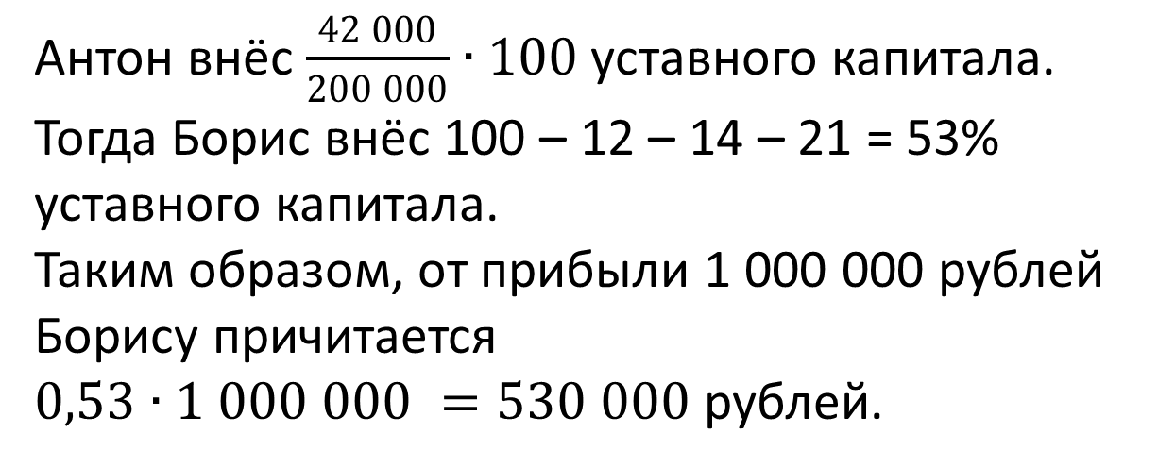
Решение.
Антон внёс $\frac{42 000}{200 000}∙100$уставного капитала.
Тогда Борис внёс 100 – 12 – 14 – 21 = 53% уставного капитала.
Таким образом, от прибыли 1 000 000 рублей Борису причитается
$0,53∙1 000 000 =530 000$ рублей.
Ответ : 530 000

Slide 13
СПАСИБО
ЗА ВНИМАНИЕ

